Slide 1



Сравнение производительности кластера Citus на базе Patoni и ArenadataDB на большом объеме данных
PostgreSQL. Advanced

Slide 2


Меня хорошо видно
& слышно?

Slide 3
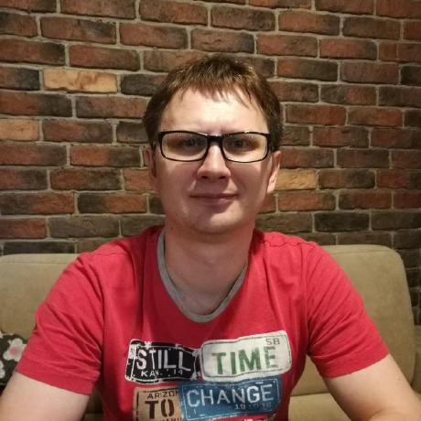
Защита проекта Тема: Сравнение производительности кластера Citus на базе Patoni и ArenadataDB на большом объеме данных
Воронов Алексей
DevOps инженер ООО «РТК ИТ»

Slide 4
План защиты
Цель и задачи проекта
Какие технологии использовались
Что получилось
Выводы
Вопросы и рекомендации

Slide 5
Цель и задачи проекта
Цель проекта: сравнить производительность аналитических запросов кластеров "Citus на базе Patoni" и "ArenadataDB"
1. | Установить кластер Citus и кластер ArenadataDB
2. | Установить базовый мониторинг кластеров
3. | Загрузить датасет для тестирования OLAP запросов
4. | Выполнить тестовые OLAP запросы и сравнить результаты тестов
5. | Сделать результирующие выводы

Slide 6
Какие технологии использовались
1. | Citus + Patroni
2. | ADCM + ArenadataDB
3. | Prometheus + etc.exporters + Grafana
4. | В качестве платформы виртуализации использовалась VMware
5. | Ansible для ad-hook операций

Slide 7
Конфигурация нод: Версия ОS: Ubuntu 22.04 CPU/8, Mem/16GB, SSD/30GB Распределение нод: 3 для мастер нод 6 для воркер нод Oграничения: используется виртуализация vmware под капотом один SSD диск на все ВМ Датасет для тестирования: https://zenodo.org/records/7923702 ( открытые данные авиаперелетов с 2019 по 2022 год )

Slide 8
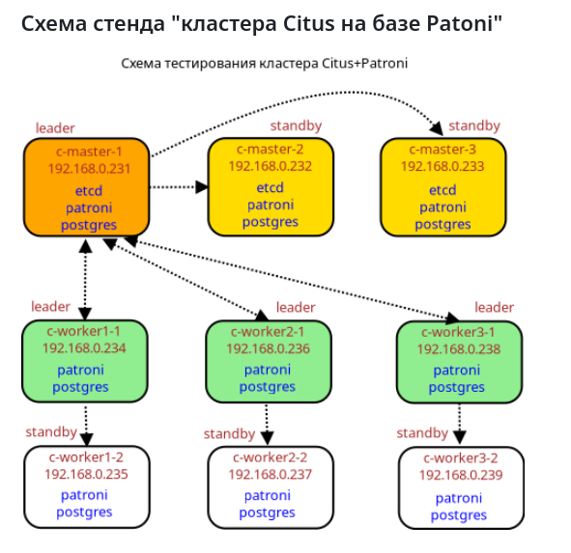

Slide 9
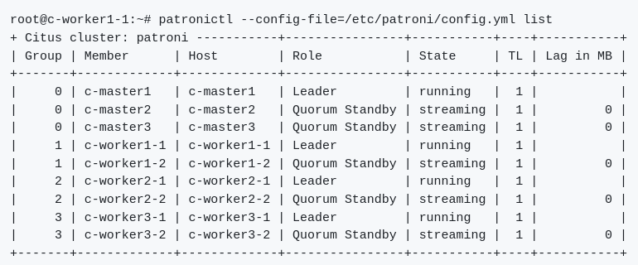
Статус кластера Citus после установки

Slide 10
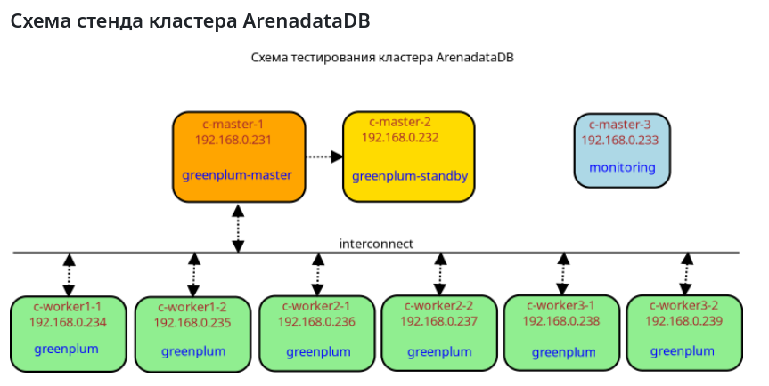

Slide 11
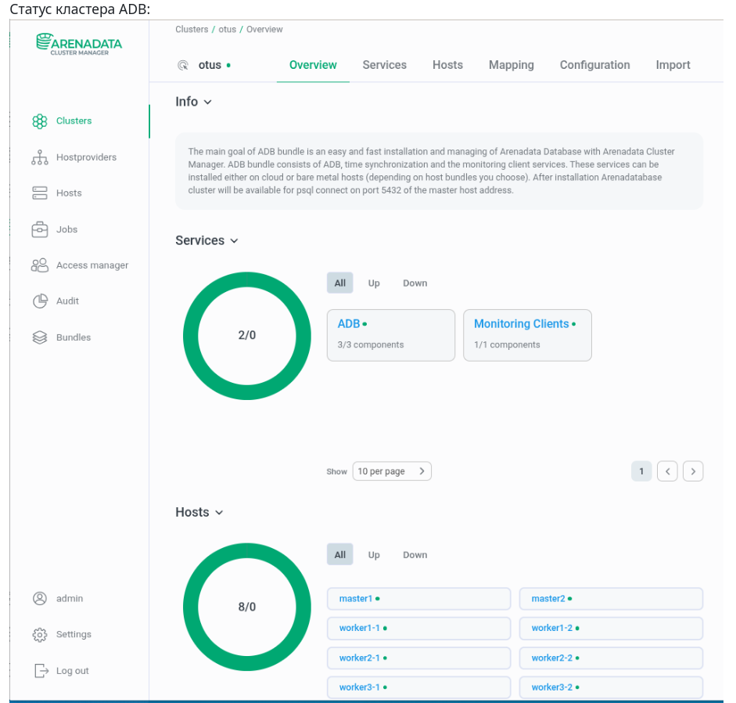

Slide 12
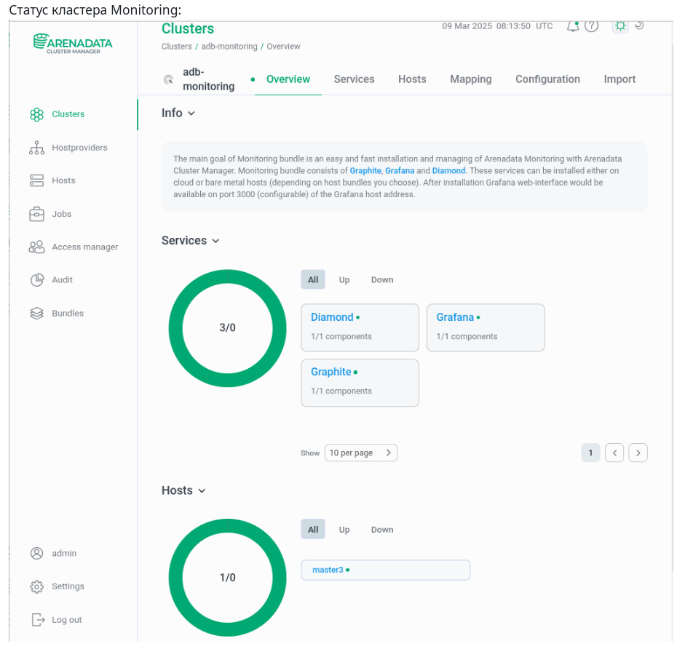

Slide 13
OLAP запросы использованные для сравнительного тестирования 1) Общее кол-во полетов: SELECT COUNT(*) FROM opensky; 2) Кол-во полетов "callsign IN ('UUEE', 'UUDD', 'UUWW')": SELECT COUNT(*) FROM opensky WHERE callsign IN ('UUEE', 'UUDD', 'UUWW'); 3) ТОП 10 аэропортов с максимальным кол-вом полетов: SELECT origin, COUNT(*) FROM opensky WHERE origin != '' GROUP BY origin ORDER BY count(*) DESC limit 10; 4) ТОП 10 аэропортов с максимальным кол-вом полетов и с расчетом суммарного полетного расстояния: SELECT origin, count(*), round(avg(ST_Distance(ST_MakePoint(longitude_1, latitude_1)::geography, ST_MakePoint(longitude_2, latitude_2)::geography))) AS distance FROM opensky WHERE origin != '' GROUP BY origin ORDER BY count(*) DESC LIMIT 10; 5) ТОП 10 аэропортов с максимальным кол-вом полетов и с расчетом суммарного полетного расстояния за 2019-09-01: SELECT origin, count(*), round(avg(ST_Distance(ST_MakePoint(longitude_1, latitude_1)::geography, ST_MakePoint(longitude_2, latitude_2)::geography))) AS distance FROM opensky WHERE firstseen >= '2019-09-01' AND firstseen < '2019-09-02' and origin != '' GROUP BY origin ORDER BY count(*) DESC LIMIT 10; 6) Суммарное растояние за все время наблюдения: SELECT sum(ST_Distance(ST_MakePoint(longitude_1, latitude_1)::geography, ST_MakePoint(longitude_2, latitude_2)::geography))/1000 AS distance FROM opensky ;

Slide 14
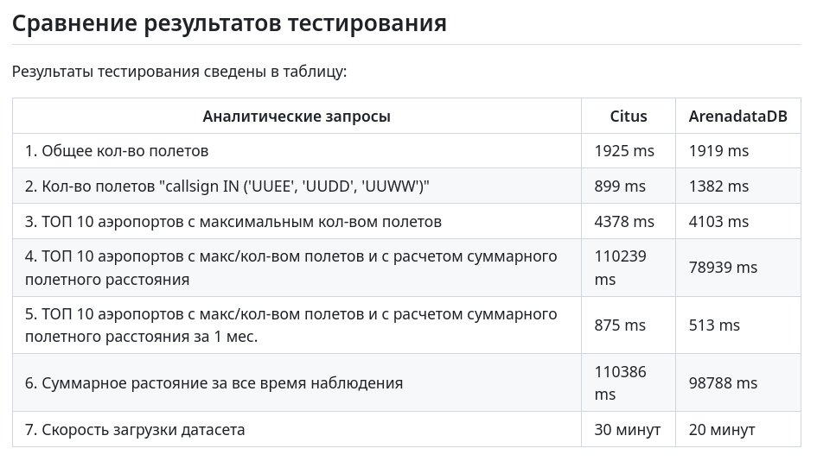

Slide 15
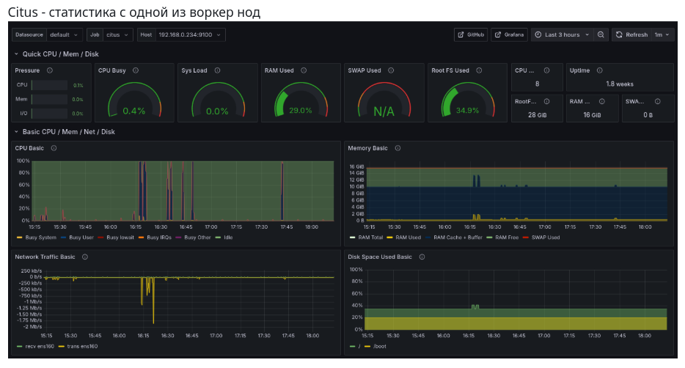

Slide 16
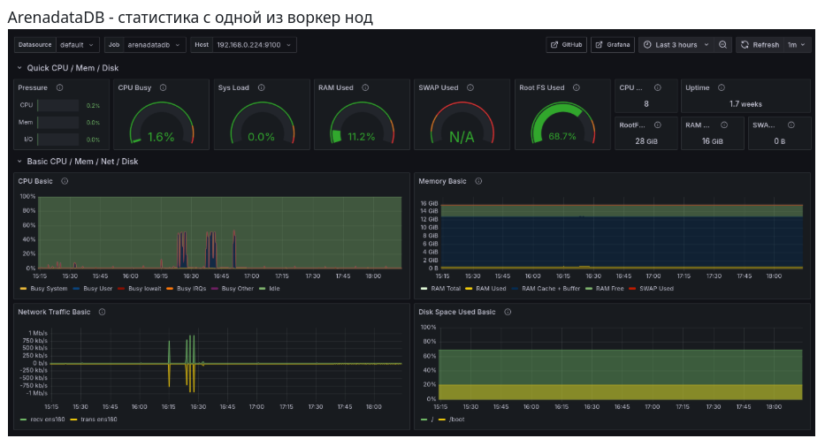

Slide 17
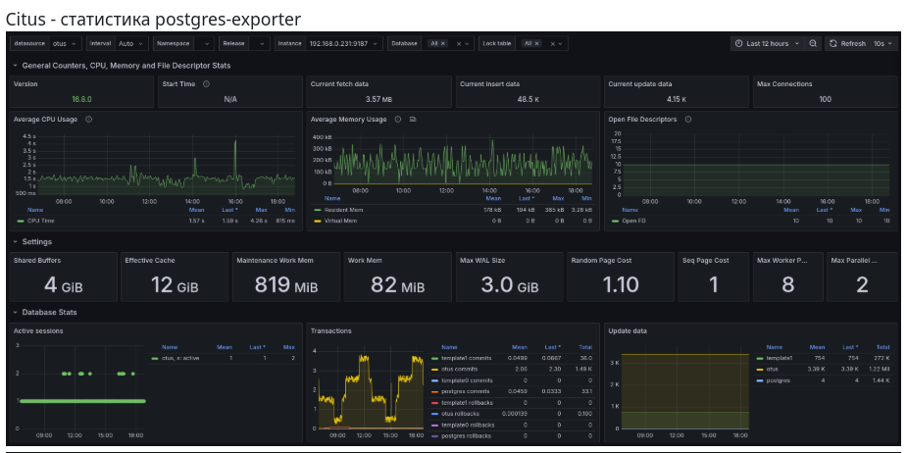

Slide 18
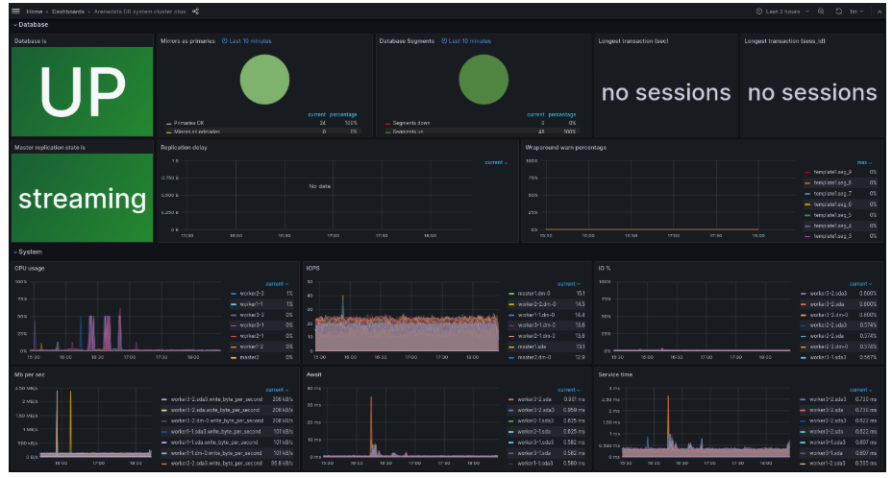
ArenadataDB Monitoring

Slide 19
Выводы (по результатам тестирования): ArenadataDB (Greenplum) представляет собой массив отдельных баз данных PostgreSQL, работающих вместе для представления единого образа базы данных. Citus преобразует отдельные экземпляры PostgreSQL в распределенный кластер, который будет размещать части табличных данных (шарды), где данные распределены по ключу шардирования. Оба решения разработаны с учетом горизонтального масштабирования, позволяя распределять данные и запросы по множеству узлов Скорость выполнения простых OLAP запросов примерно одинакова у обоих решений, но сложные OLAP запросы ArenadataDB выполняет значительно быстрее
Загрузка данных в ArenadataDB происходит значительно быстрее
При тестовых OLAP запросах ArenadataDB значительно меньше нагружает CPU на воркер нодах
Оба решения позволяют использовать колоночный тип хранилища с сжатием данных.
Оба решения имеют удобные инструменты для контроля состояния

Slide 20
Выводы (по внутреннему устройству): Citus для управления распределенными транзакциями использует протокол двухфазной фиксации (2PC), он необходим чтобы гарантировать,что транзакция будет зафиксирована либо на всех узлах, либо не зафиксирована нигде. Тем не менее, в Citus ранее подготовленные транзакции на отдельных узлах применяются в разное время. Поэтому последующая транзакция сможет прочитать данные, которые были применены на одном узле, но еще не были применены на другом. Фактически, это нарушает принцип атомарности, позволяя увидеть часть данных о зафиксированной транзакции.
В ArenadataDB(Greenplum) это невозможно благодаря работе со снапсшотами. Ядро Greenplum отслеживает информацию об активных распределенных транзакциях, храня идентификатор распределенной транзакции в общей памяти процесса каждого бэкенда, аналогично стандартным локальным идентификаторам транзакций PostgreSQL. Координатор запросов отвечает за генерацию и назначение значения идентификатор распределенной транзакции.

Slide 21
Выводы: Таким образом, хотя установка Citus расширяет возможности PostgreSQL, она не делает его эквивалентом Greenplum, поскольку оба решения имеют разные архитектурные подходы и оптимизированы для различных типов рабочих нагрузок. Citus может повысить производительность PostgreSQL в распределенных OLTP-нагрузках. Greenplum имеет специфические функции аналитической обработки больших данных, включая поддержку сложных аналитических запросов, а также интеграцию с различными инструментами анализа и ETL/ELT-процессов.

Slide 22
Вопросы и рекомендации
+
–
если есть вопросы
если вопросов нет

Slide 23

Спасибо за внимание!

